Slide 1

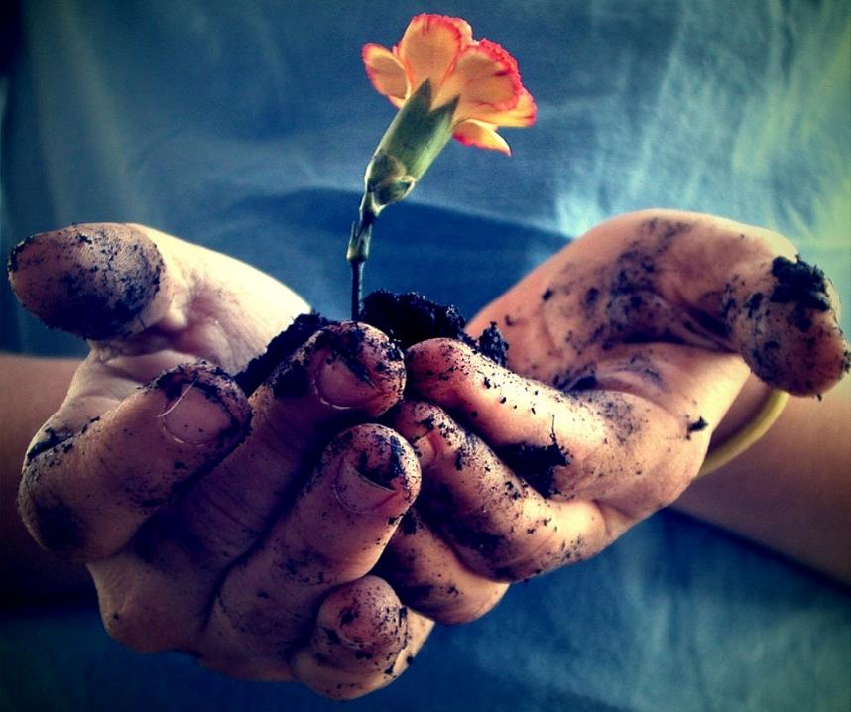

Primavera 2015/Tema: Gocémonos en lo que hacemos
Sesión 3: Para qué trabajamos
15 de marzo de 2015
(1 Corintios 8:1-9)
Iglesia Bíblica Bautista de Aguadilla
Estudios Bíblicos Lifeway ®

Slide 2





Slide 3

El asunto
Sostenga el Reino de Dios con sus ingresos.

Slide 4

Aplicación para mi vida
La naturaleza virtuosa del ahorro se disipa cuando nos aferramos al dinero y los bienes a expensas de otros.
No ganamos dinero solo para tener dinero, ganamos dinero para suplir nuestras necesidades y las de otros.

Slide 5

Pasaje bíblico
2 Corintios 8:1-9

Slide 6
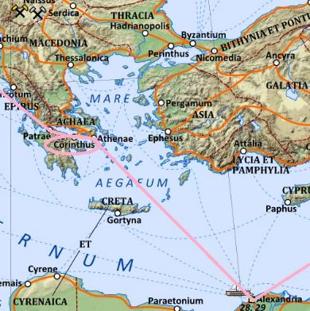
Contexto
Las iglesias de Macedonia habían estado recogiendo una ofrenda para ayudar a suplir las necesidades de los creyentes empobrecidos de Jerusalén.

Slide 7
Contexto
La iglesia de Corinto iba a participar en esta ofrenda, pero Pablo tuvo que alentarlos a concretar su donación. Para hacerlo, usó el ejemplo de las iglesias de Macedonia.

Slide 8
Contexto
Estas dieron de su pobreza para desafiar a los corintios a ser excelentes en la gracia de dar.

Slide 9
Pasaje bíblico
2 Corintios 8:1-2

Slide 10
2 Corintios 8:1-2
“Asimismo, hermanos, os hacemos saber la gracia de Dios que se ha dado a las iglesias de Macedonia; que en grande prueba de tribulación, la abundancia de su gozo y su profunda pobreza abundaron en riquezas de su generosidad.”

Slide 11
2 Corintios 8:1-2
Su situación (8:1–2a)
¿Cuál era la situación real que vivían los macedonios? ¿Es semejante a nuestras circunstancias actuales? El texto usa tres frases para describirla
Eran perseguidos, v. 2a. Cada una de las iglesias había padecido la persecución, pero a estas alturas Pablo puede escribir de su “grande prueba de tribulación”. (Lloyd)

Slide 12
2 Corintios 8:1-2
Su situación (8:1–2a)
Estaban gozosos, v. 2b. En medio de la aflicción, su gozo en Cristo.
Eran pobres, v. 2c. No eran solamente pobres, sino profundamente pobres. Habían pasado por tres guerras; los romanos se habían apoderado de las minas de oro y plata que había en la región y la carga de impuestos era ya insoportable.

Slide 13
2 Corintios 8:1-2
Su ofrenda 8:2
A pesar de esas circunstancias, los macedonios ofrendaban. Su ofrenda tiene también una triple descripción.
Fue generosa, v. 2d. “Abundaron en riquezas de su generosidad”. Esta última palabra se vierte “liberalidad” en 9:11 y 13. Quiere decir literalmente “con sencillez o simplicidad”. (Lloyd)

Slide 14
2 Corintios 8:1-2
Su ofrenda 8:2
Esta palabra (simplicidad) tiene que ver primeramente con la actitud con que daban.
La única motivación que poseían era socorrer a los hermanos necesitados. No buscaban alabanza para sí mismos. La suma de la contribución era grande comparada con su profunda pobreza.

Slide 15
Pasaje bíblico
2 Corintios 8:3-7

Slide 16
2 Corintios 8:3-7
“Pues doy testimonio de que con agrado han dado conforme a sus fuerzas, y aun más allá de sus fuerzas, pidiéndonos con muchos ruegos que les concediésemos el privilegio de participar en este servicio para los santos. Y no como lo esperábamos, sino que a sí mismos se dieron primeramente al Señor, y luego a nosotros por la voluntad de Dios...”

Slide 17
2 Corintios 8:3-7
“...de manera que exhortamos a Tito para que tal como comenzó antes, asimismo acabe también entre vosotros esta obra de gracia. Por tanto, como en todo abundáis, en fe, en palabra, en ciencia, en toda solicitud, y en vuestro amor para con nosotros, abundad también en esta gracia.”

Slide 18
2 Corintios 8:3-7
Su ofrenda 8:3–4
Fue voluntaria, v. 3a. Habían dado “con agrado”. Pablo no tuvo que presionarlos o rogarles para que dieran.
La enseñanza es clarísima, nuestras ofrendas han de ser voluntarias. (Lloyd)

Slide 19
2 Corintios 8:3-7
Su ofrenda 8:3–4
Fue sacrificial, v. 3b–4. Dieron según sus fuerzas, y más allá de ellas (v. 3b). Ofrendaron lo que pudieron dar humanamente hablando, y después dieron lo que no podían dar. Siguiendo el ejemplo de David, no ofrecían al Señor lo que no les costaba nada (2 Samuel 24:24). (Lloyd)

Slide 20
2 Corintios 8:3-7
Su ofrenda 8:3–4
El sacrificio era tal, que Pablo no quería recibir su ofrenda.
Tomando en cuenta su situación, el apóstol consideraba el sacrificio demasiado grande y se rehusaba a aceptar su donativo; no lo hizo sino hasta después de escuchar sus muchos ruegos. (Lloyd)

Slide 21
2 Corintios 8:3-7
Su ofrenda 8:3–4
Consideraban que privarse de sus pocos bienes era un privilegio.
De esta manera demostraban la comunión que existía entre ellos y los santos necesitados de Judea.
Esta es una forma correcta de servir a los hermanos desconocidos (v. 4). (Lloyd)

Slide 22
2 Corintios 8:3-7
Su motivación 8:5
Todo surgió de su entrega total al Señor. “A sí mismos se dieron primeramente al Señor”.
Se dieron cuenta de que la contribución para las necesidades de los santos era parte íntegra de “la voluntad de Dios”. (Lloyd)

Slide 23
2 Corintios 8:3-7
La exhortación de Pablo (8:6–9)
A Tito, v. 6. La primera exhortación se dirige a Tito.
Durante el tiempo que permaneció en Corinto, antes de encontrarse con Pablo en Macedonia (2:12–13; 7:5–6), Tito había dedicado parte de su tiempo a recolectar la ofrenda para los santos. (Lloyd)

Slide 24
2 Corintios 8:3-7
La exhortación de Pablo (8:6-7)
Ahora, el apóstol lo exhorta a regresar a Corinto para terminar de recogerla.
El comisionado aceptó la sugerencia y por su propia voluntad (v. 17) decidió regresar a concluir el trabajo que había comenzado. (Lloyd)

Slide 25
Pasaje bíblico
2 Corintios 8:8-9

Slide 26
2 Corintios 8:8-9
“No hablo como quien manda, sino para poner a prueba, por medio de la diligencia de otros, también la sinceridad del amor vuestro. Porque ya conocéis la gracia de nuestro Señor Jesucristo, que por amor a vosotros se hizo pobre, siendo rico, para que vosotros con su pobreza fueseis enriquecidos.”

Slide 27
2 Corintios 8:8-9
Tres principios para decidir sabiamente en relación con nuestras ofrendas:
  Que sean abundantes, v. 1. Pablo elogia a los corintios porque eran poseedores de una abundancia de dones y de frutos del Espíritu Santo (compare 1 Corintios 1:5–7). Ahora les tocaba ser abundantes en sus ofrendas (“esta gracia”). (Lloyd)

Slide 28
2 Corintios 8:8-9
Tres principios para decidir sabiamente en relación con nuestras ofrendas:
  Que sean una manifestación de su amor, v. 8. El amor sincero hacia el Señor, hacia Pablo, y a los hermanos necesitados sólo podía expresarse concretamente por medio de las ofrendas; no la cantidad, sino la calidad. El que no ofrenda, no ama. El donativo es la evidencia del amor (v. 24). (Lloyd)

Slide 29
2 Corintios 8:8-9
Tres principios para decidir sabiamente en relación con nuestras ofrendas:
  Que sigan el ejemplo de Cristo, v. 9. Se hizo tan pobre como los macedonios y murió por nosotros en sacrificio por nuestros pecados. Este texto, Juan 1:14 y Filipenses 2:6–8, son los textos claves sobre la doctrina de la encarnación de Cristo. (Lloyd)

Slide 30

Recursos
  Floyd, Ronie. y David Francis, eds. Estudios Bíblicos para la Vida para Adultos, Primavera 2015, Vol. 1, Núm. 3. Nashville, TN: Lifeway Church Resources, 2015. 34-45.
  Lloyd, Roberto. Estudios Bı́blicos ELA: El ministerio eficaz (2da Corintios). Puebla, Pue., México: Ediciones Las Américas, A. C., 2005.
Reina Valera Revisada (1960). Miami: Sociedades Bíblicas Unidas, 1998.
http://blog.lifeway.com/eblifewayadultos/
http://distantshores.org/resources/illustrations/sweet-publishing (imágenes bíblicas).
http://st-takla.org/Gallery/Bible/Illustrations.html (imágenes bíblicas).

Slide 31
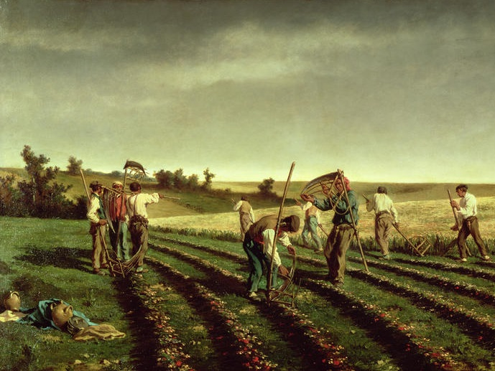
Próximo Estudio Dominical
Primavera 2015/Tema: Productivo: Gocémonos en lo que hacemos
Sesión: Ponga a trabajar su dinero
22 de marzo de 2015
Leer y meditar en:
(2 Corintios 8:10-15)

Slide 32


